Slide 1
SPSS

Slide 2
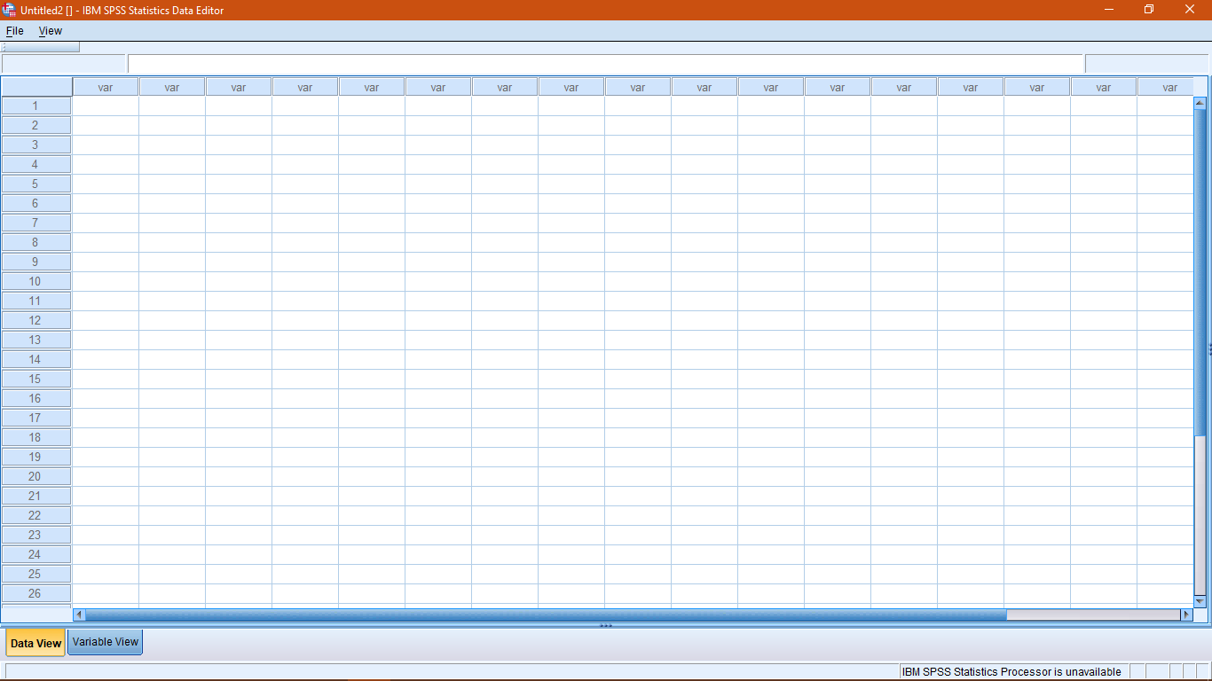
Statistik Data Editor

Slide 3
Statistik Data Editor
Variabel View diisi lengkap terlebih dahulu
Data View
VARIABEL View
Tampilan Data View digunakan untuk memasukkan dan menyunting data.
Variable View
digunakan untuk memasukkan
informasi atribut variabel

Slide 4
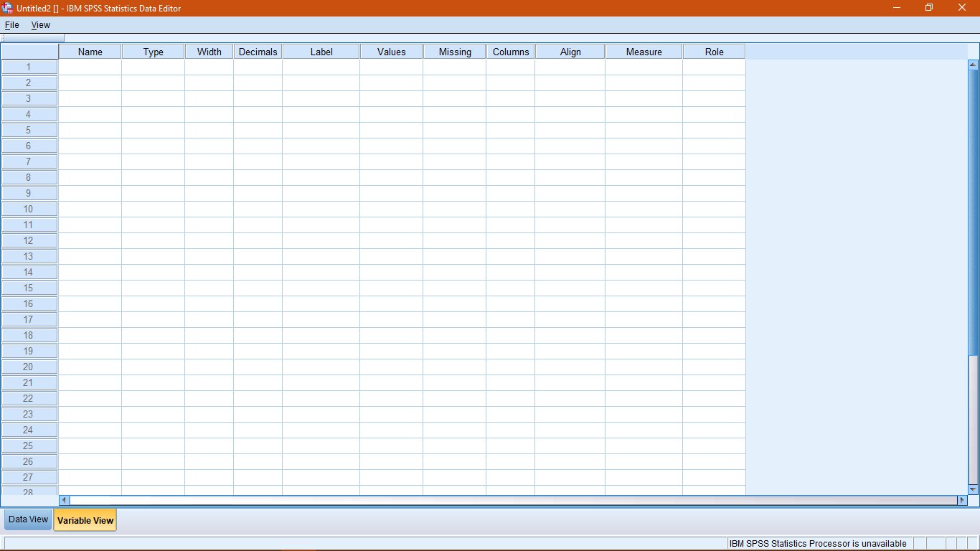
Variable View digunakan untuk memasukkan informasi atribut variabel:

Slide 10
Regresi linier berganda

Slide 11
Studi Kasus
No Sampel | Nilai Ujian Manajemen Kauangan
1 | 95,8
2 | 90,0
3 | 82,6
4 | 73,0
5 | 65,5
6 | 55,0
7 | 85,0
8 | 78,0
9 | 91,6
10 | 65,5
11 | 85,0
12 | 76,5
13 | 99,0
14 | 85,0
15 | 82,6
Nilai ujian manajemen keuangan yang diraih peserta Magister Agribisnis seperti yang tertera pada tabel disamping. Saudara diminta untuk menghitung:
Rerata, standar deviasi, nilai terendah, nilai tertingi dan frekuensi ujian manajemen keuangan

Slide 12
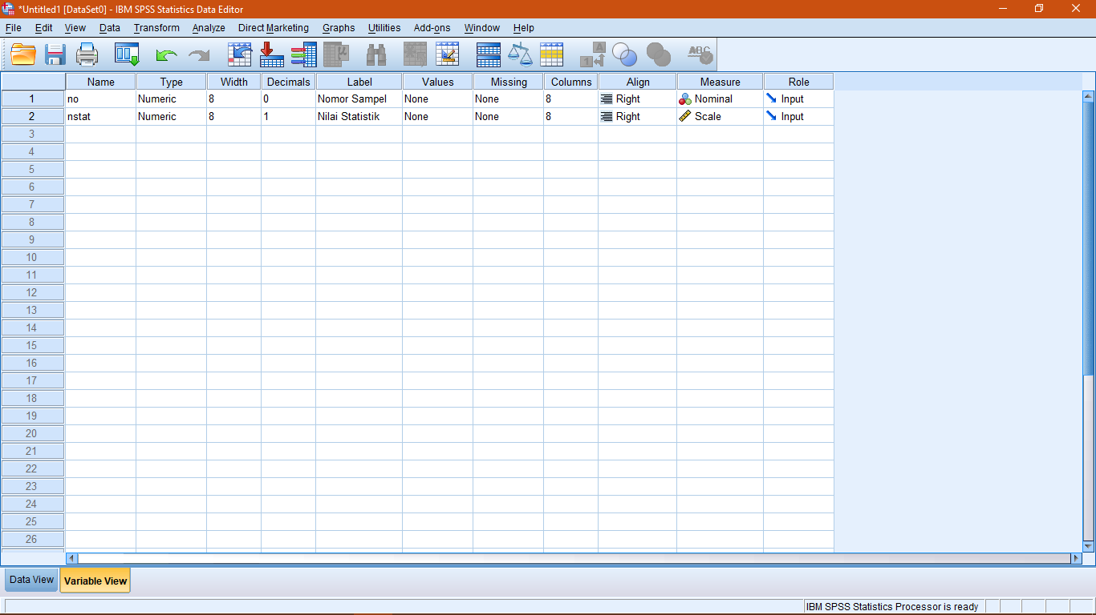

Slide 13
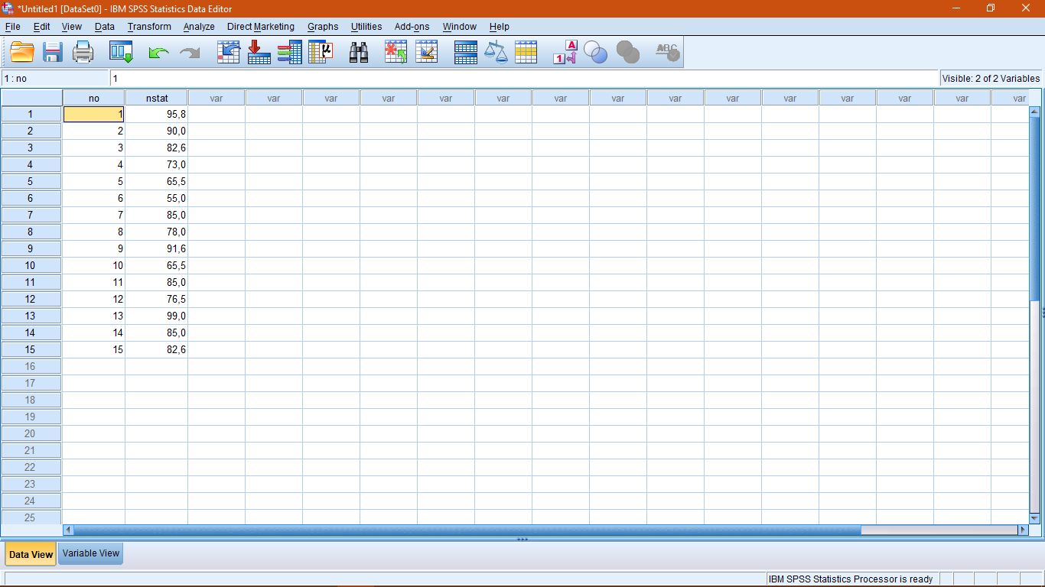

Slide 14
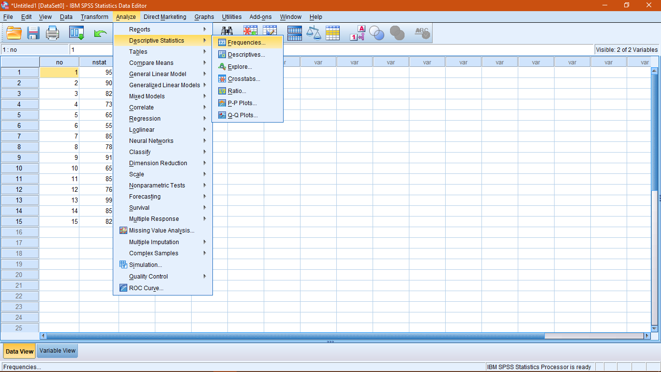

Slide 15
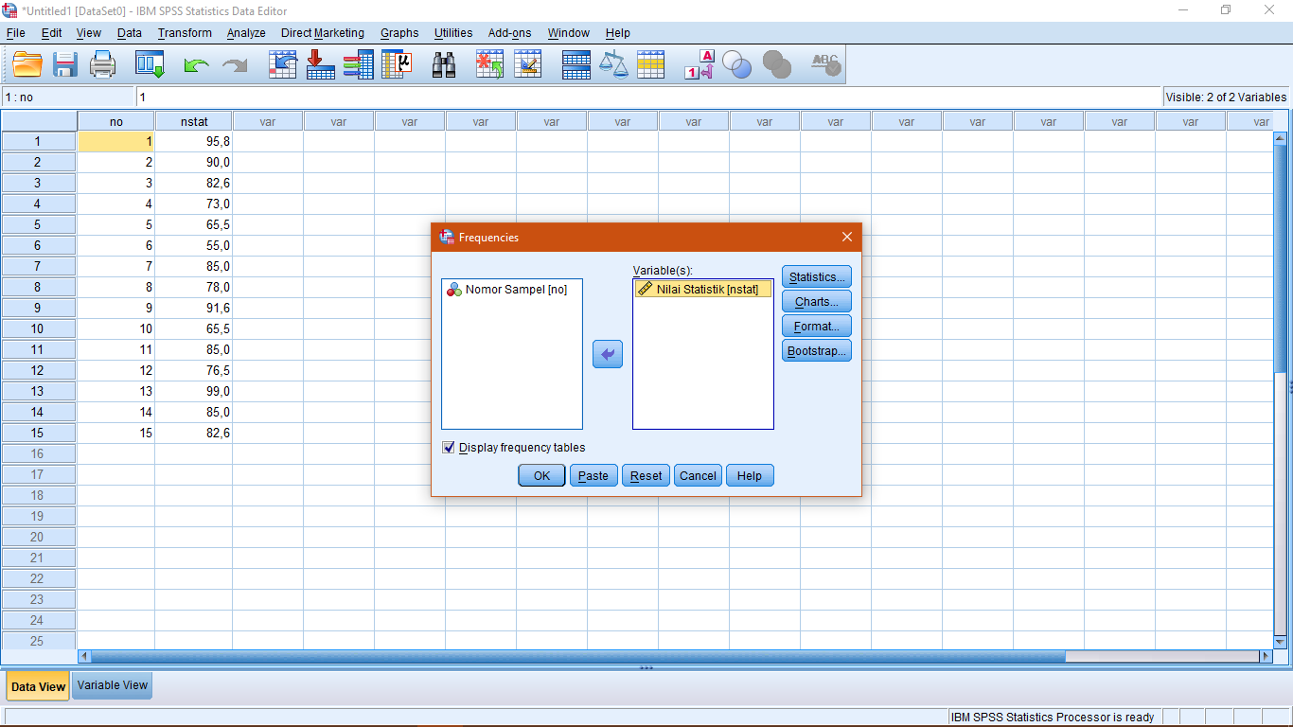

Slide 16
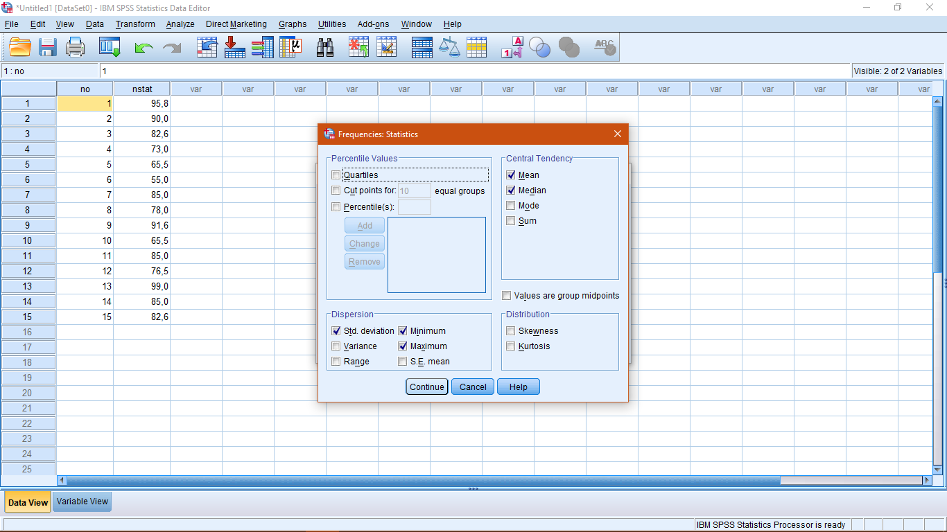

Slide 17
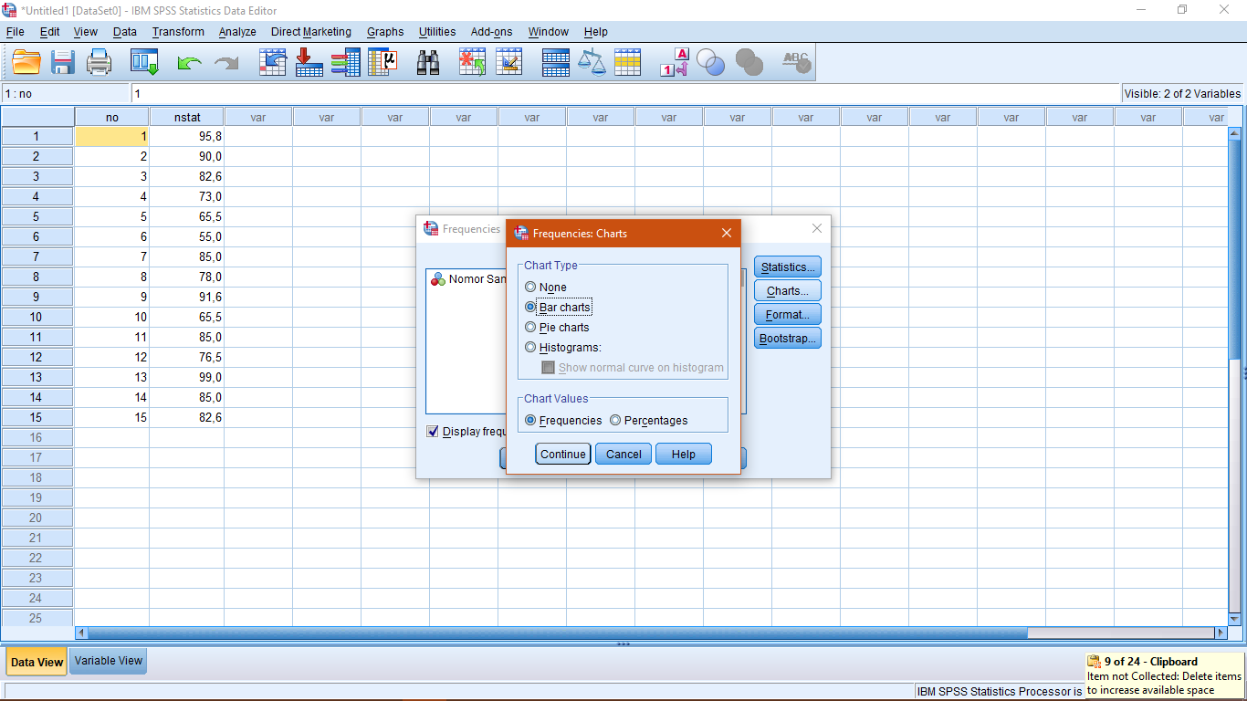

Slide 19
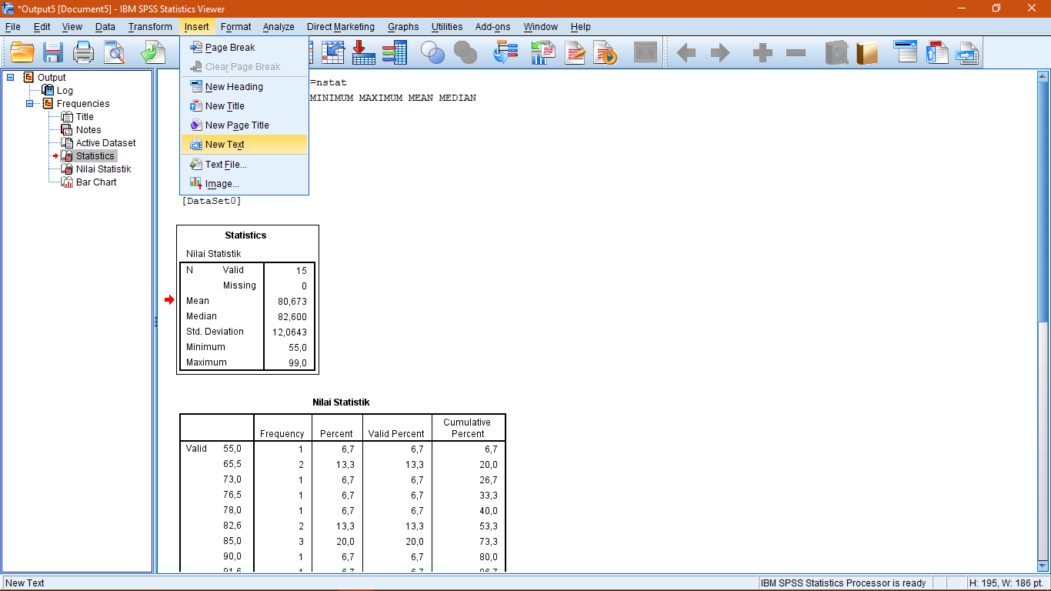

Slide 21
Meng-copy output, paste di ms-word
Aktifkan output yang akan dicopy kemudian pilih copy

Slide 22
Meng-copy output, paste di ms-word
Aktifkan output yang akan dicopy kemudian pilih copy special

Slide 23
REGRESI BERGANDA

Slide 24
Studi Kasus
PT Perkasa dalam beberapa bulan gencar mempromosikan sejumlah peralatan elektronik dengan membuka outlet-outlet di berbagai daerah. Seberapa jauh Income, Laju-Penduduk, Luas Outlet, Pesaing dan Biaya promosi, berpengaruh terhadap Penjualan PT Perkasa. Jelaskan per tabel dari hasil perhitungan anda. Berikut adalah data mengenai Penjualan. Biaya promosi dan Jumlah Outlet yang dikeluarkan di 15 daerah di Indonesia.
Variabel Dependent (Y)

Slide 25
VARIABEL View
Periode | Penjualan (Rupiah) | Pendapatan Masyarakat (juta Rp.) | Pertumbuhan Pddk | Outlet (m²) | Pesaing (Sat.Kompeti tor) | Promosi (juta Rp.)
1 | 205.000 | 5,46 | 2,00 | 15,9 | 15 | 26
2 | 206.000 | 2,30 | 1,50 | 16,4 | 16 | 28
3 | 254.000 | 2,60 | 1,15 | 19,8 | 19 | 35
4 | 246.000 | 3,55 | 1,64 | 18,4 | 11 | 31
5 | 205.000 | 4,35 | 2,.65 | 15,0 | 15 | 21
6 | 291.000 | 3.65 | 1,45 | 20,8 | 24 | 49
7 | 234.000 | 3,44 | 1,.67 | 18,4 | 16 | 30
8 | 209.000 | 2,55 | 2,74 | 15,4 | 10 | 30
9 | 204.000 | 4,79 | 1,35 | 14,9 | 16 | 24
10 | 216.000 | 2,53 | 2,13 | 17,5 | 14 | 31
11 | 245.000 | 2,75 | 2,64 | 19,2 | II | 32
12 | 286.000 | 2,53 | 1,.63 | 20,1 | 19 | 47
13 | 312.000 | 3,51 | 2,53 | 24,8 | 21 | 54
14 | 265.000 | 2,81 | 2,54 | 16,6 | 18 | 40
15 | 340.000 | 3,01 | 1,53 | 29,0 | 18 | 42

Slide 26
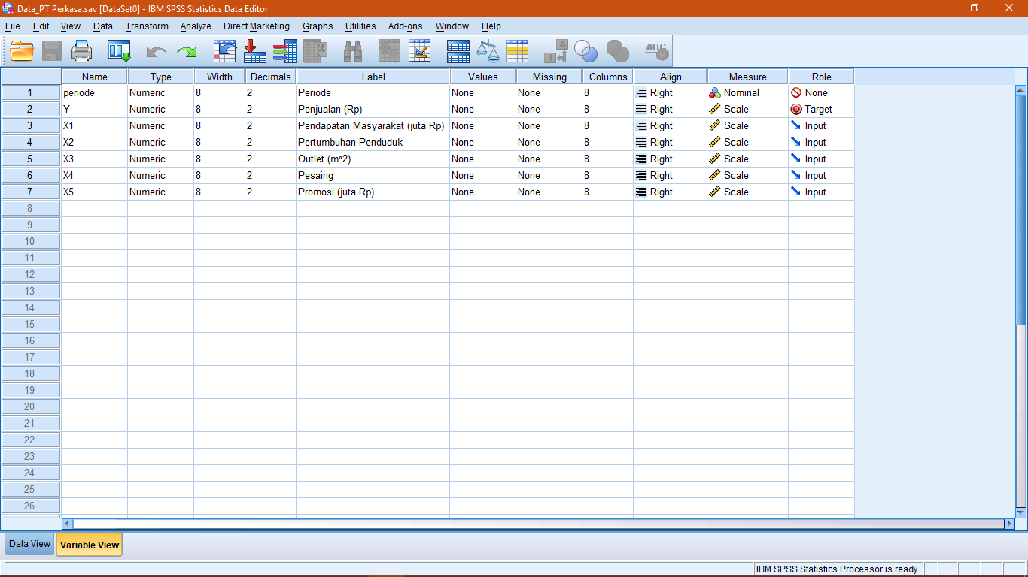

Slide 27
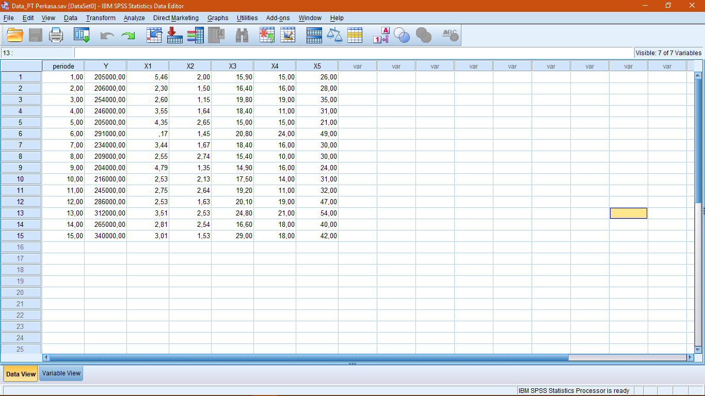

Slide 28
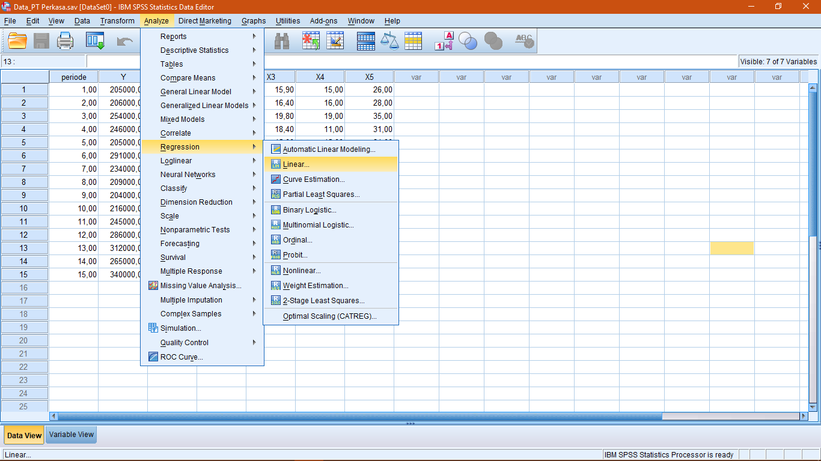

Slide 32
Output regression

Slide 33
Uji R
2
Goodness of Fit
Regresi Sederhana
Regresi Berganda
Adjusted R square = 0,916 artinya varibel penjualan dapat dijelaskan oleh variabel promosi, pertumbuhan penduduk, pendapatan masyarakat, outlet dan pesaing sebesar 91,6%. Sedangkan sisanya 8,4% dipengaruhi oleh faktor lain diluar model.
R2 mengukur keragaman (variasi) total dalam variabel tidak bebas (Y) yang dapat dijelaskan atau diterangkan oleh variabel-variabel bebas (Xi) yang ada dalam model persamaan regresi

Slide 34
Uji F
Nilai sig dibandingkan dengan α
Kriteria:
Nilai Sig < α
Variabel dependent Secara bersama-sama Berpengaruh signifikan terhadap variabel independent

Slide 35
Uji F
Hipotesis Penelitian:
Ho: Variabel promosi,pertumbuhan penduduk, pendapatan masyarakat , outlet dan pesaing secara bersama-sama tidak berpengaruh terhadap penjualan
Ha: Variabel promosi,pertumbuhan penduduk, pendapatan masyarakat , outlet dan pesaing secara bersama-sama berpengaruh terhadap penjualan
Hipotesis Statistik:
Ho: µ₁ = µ₂ = µ₃ = µ₄ = µ₅
Ha: µ_{i} not all equal

Slide 36
Uji F
Kesimpilan Statistik:
Ho ditolak, Ha diterima
Nilai Sig < α
Berpengaruh signifikan
Kesimpulan penelitian:
Variabel promosi,pertumbuhan penduduk, pendapatan masyarakat , outlet dan pesaing secara bersama-sama berpengaruh terhadap penjualan

Slide 37
Uji t
Nilai keofisien untuk analisis path
Nilai keofisien pada persamaan regresi berganda
Nilai sig dibandingkan dengan α
Kriteria:
Nilai Sig < α
Persamaan garis regresi:
Y= 44764+ 728,393X1+ 504,246X2+ 6718,441X3+ 383,599X4+ 1940,227X5 + e
^
Berpengaruh signifikan

Slide 38
Uji t
Hipotesis Penelitian:
Ho: Secara parsial variabel outlet tidak berpengaruh terhadap penjualan
Ha: Secara parsial variabel outlet berpengaruh terhadap penjualan
Hipotesis Statistik:
Ho: b3 = 0
Ha: b3 ≠ 0

Slide 39
Uji t
Kesimpulan:
Secara partial variabel outlet berpengaruh terhadap penjualan
Secara partial variabel promosi berpengaruh terhadap penjualan
Secara partial variabel pendapatan masyarakat, pertumbuhan penduduk dan pesaing tidak pengaruh terhadap penjualan

Slide 40
Uji t
Persamaan garis regresi:
Y= 44764+ 728,393X1+ 504,246X2+ 6718,441X3+ 383,599X4+ 1940,227X5 + e
Bila outlet diperluas 1 m² maka penjualan akan naik sebesar 6718,441 rupiah
Bila promosi dinaikkan sebesar 1 juta rupiah maka penjualan akan naik sebesar 1940,222 rupiah

Slide 41
Korelasi
Kuat lemahnya hubungan antara 2 variabel
Korelasi
Negatif Sempurna
Tidak Ada Korelasi
Korelasi
Positif Sempurna
Korelasi
Negatif Lemah
Korelasi
Negatif Kuat
Korelasi
Positif Lemah
Korelasi
Positif Kuat
-1
-0,5
0
0,5
1
Korelasi Negatif
Korelasi Positif

Slide 42
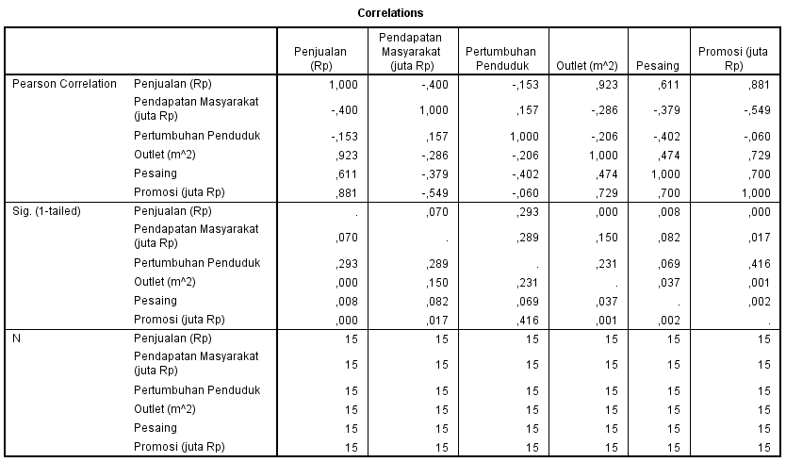
Korelasi

Slide 43
Korelasi
Hipotesis Penelitian:
Ho : Tidak Ada hubungan variabel indepent dan variabel dependent
Ha : Ada hubungan variabel indepent dan variabel dependent
Hipotesis Statistik:
Ho : r = 0
Ha : r ≠ 0

Slide 45
VARIABEL DUMMY
Variabel Independent
Variabel Dependent
Logit

Slide 46
Dummy Variabel
Nilai dan keterangan nilai:
Contoh:
0 = konsumen tidak puas
1 = konsumen puas

Slide 47
No Sampel | Harga Telur Ayam | Daerah
1 | 21000 | 1
2 | 19500 | 0
3 | 18500 | 0
4 | 21500 | 1
5 | 17000 | 0
6 | 20000 | 1
7 | 16500 | 0
8 | 18000 | 1
9 | 21000 | 1
10 | 22500 | 1
11 | 20000 | 0
12 | 21250 | 1
13 | 19750 | 0
14 | 18500 | 0
15 | 24000 | 1
Contoh dummy variabel
Penelitian mengenai pengaruh daerah tempat, yaitu kota atau desa, terhadap harga telur ayam.
Model: Y = α + β D + u
Y = Harga telur ayam
D = Daerah tempat tinggal
D = 1 ; Kota
D = 0 ; Desa
u = kesalahan random.

Slide 48
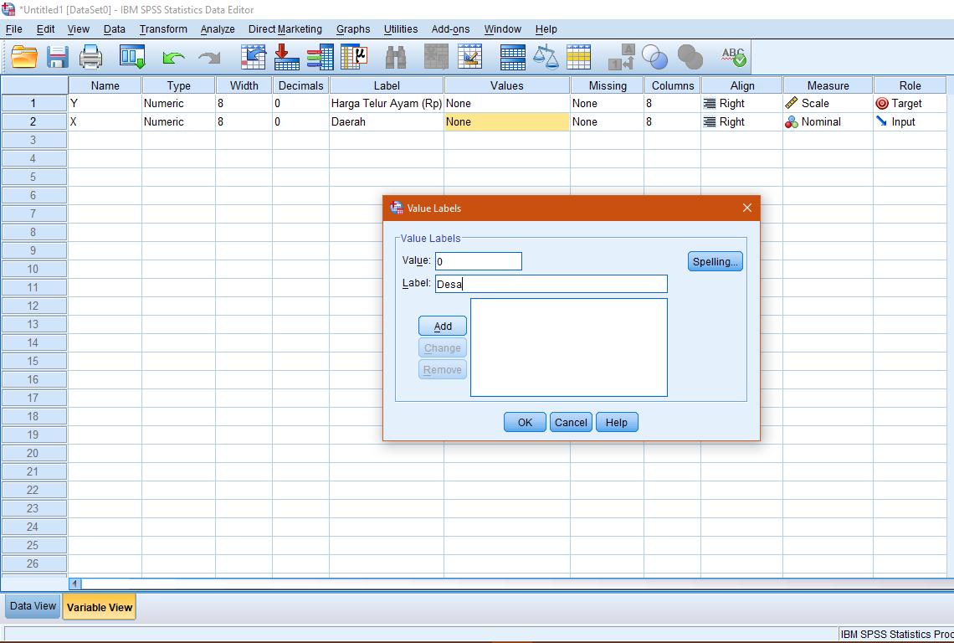

Slide 49
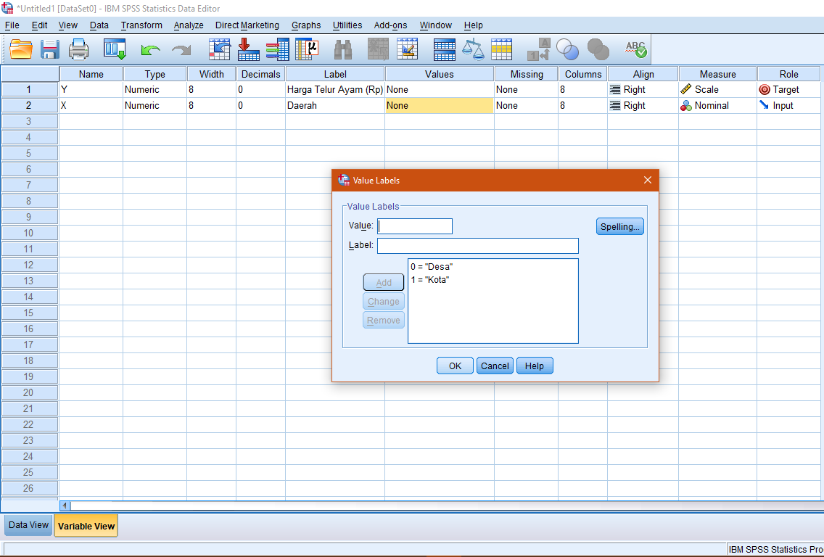

Slide 50
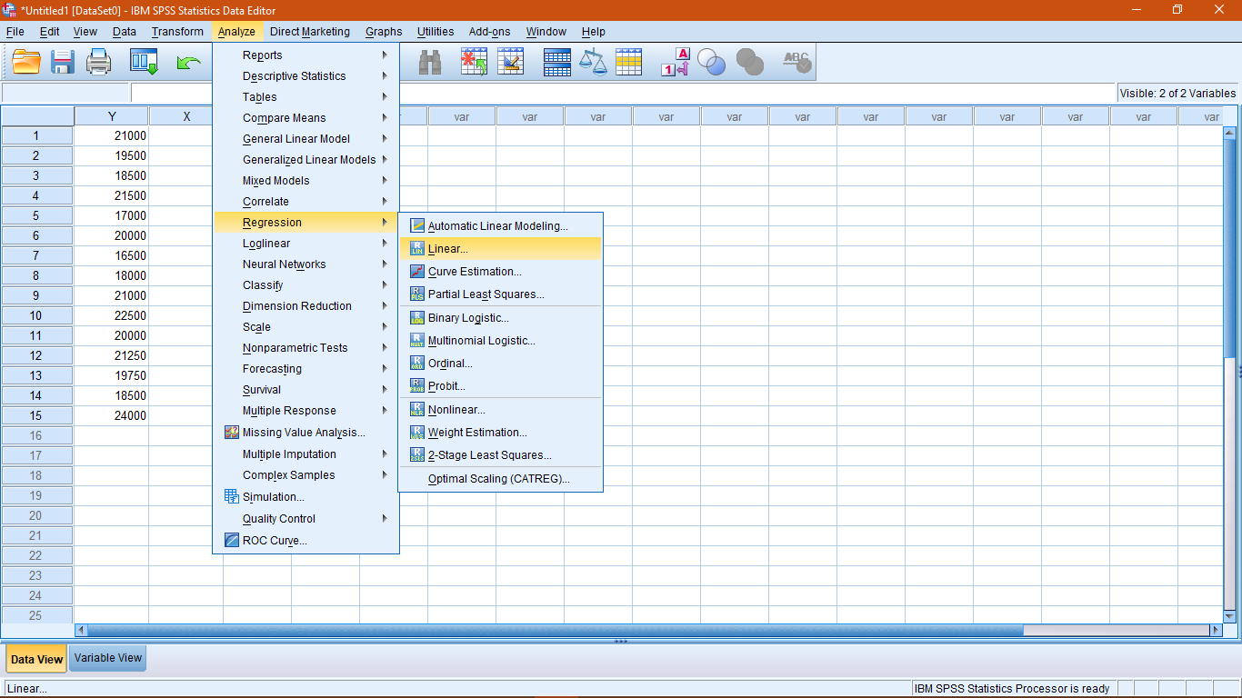

Slide 52
Interpretasi
Output
Interpretasi seperti regresi sederhana atau berganda

Slide 53
Hipotesis Penelitian:
Ho: Tidak terdapat perbedaan harga antara daerah perkotaan dengan pedesaan.
Ha: Terdapat perbedaan harga antara daerah perkotaan dengan pedesaan.
Hipotesis Statistik:
Ho: β = 0
Ho: β ≠ 0
Persamaan:
Y = α + β D + u
Y = 18535,714 + 2620,536 D + u

Slide 54
Dummy:
Perkotaan = 1
Pedesaan = 0
Y = 18535,714 + 2620,536 D + u
Harga telur di Perkotaan = 18535,714 + 2620,536 (1) = 21156,25
Harga telur di Pedesaan = 18535,714 + 2620,536 (0) = 18535,714
Kesimpulan:
Terdapat perbedaan harga telur ayam antara daerah perkotaan dengan pedesaan
Harga telur ayam daerah perkotaan lebih tinggi dibanding dengan harga telur ayam di daerah pedesaan

Slide 55
REGRESI LOGISTIK
(LOGIT)
Variabel Independent
Variabel Dependent
DUMMY

